Slide 1
继承原则 2
package x;
class 动物{
private int 年龄;
double 体重;
void setWeight(double w){
体重=w;
}
}
package x;
class 野生动物 extends 动物{
String 生存环境;
public void setEnv(String env){
生存环境=env;
}
}

Slide 2
继承原则 2
package x;
public class 狮子 extends 野生动物{
String 食物;
public void setFood(String food)
{
食物=food;
}
}
package y;
import x. 狮子;
public class M
{ public static void main(String args[])
{ 狮子 s=new 狮子();
s.setWeight(75.0);
//setWeight所在的动物类和M类不在同一个包中。
}
}

Slide 3
继承原则 3
package x;
public class 动物{
private int 年龄;
double 体重;
protected void setWeight(double w){
体重=w;
}
}
package y;
import x.动物
class 野生动物 extends 动物{
String 生存环境;
public void setEnv(String env){
生存环境=env;
}
}

Slide 4
继承原则 3
package y;
public class 狮子 extends 野生动物{
String 食物;
public void setFood(String food)
{
食物=food;
}
}
package x;
import y. 狮子;
public class M
{ public static void main(String args[])
{ 狮子 s=new 狮子();
s.setWeight(75.0);
//setWeight所在的动物类和M类在同一个包中。
}
}

Slide 5
继承原则 4
public class M{
public static void main(String[] args){
学生 s=new 学生();
大学生 us=new 大学生();
us.年龄=20;
System.out.println(s.年龄);
System.out.println(us.年龄);
}
}
class 学生{
public int 年龄=10;
}
class 大学生 extends 学生{}
public class M{
public static void main(String[] args){
学生 s=new 学生();
大学生 us=new 大学生();
us.平均年龄=13;
System.out.println(s.平均年龄);
System.out.println(us.平均年龄);
}
}
class 学生{
public static int 平均年龄=12;
}
class 大学生 extends 学生{}

Slide 6
成员变量的隐藏
如果子类中定义了和父类同名的、且可被继承的成员变量，那么称子类隐藏了该成员变量。
class 学生{
double 百米达标=12;
}
class 大学生 extends 学生{
double 百米达标=11;
}
public class M{
public static void main(String args[]){
大学生 us=new 大学生();
System.out.println(us.百米达标);
}
}

Slide 7
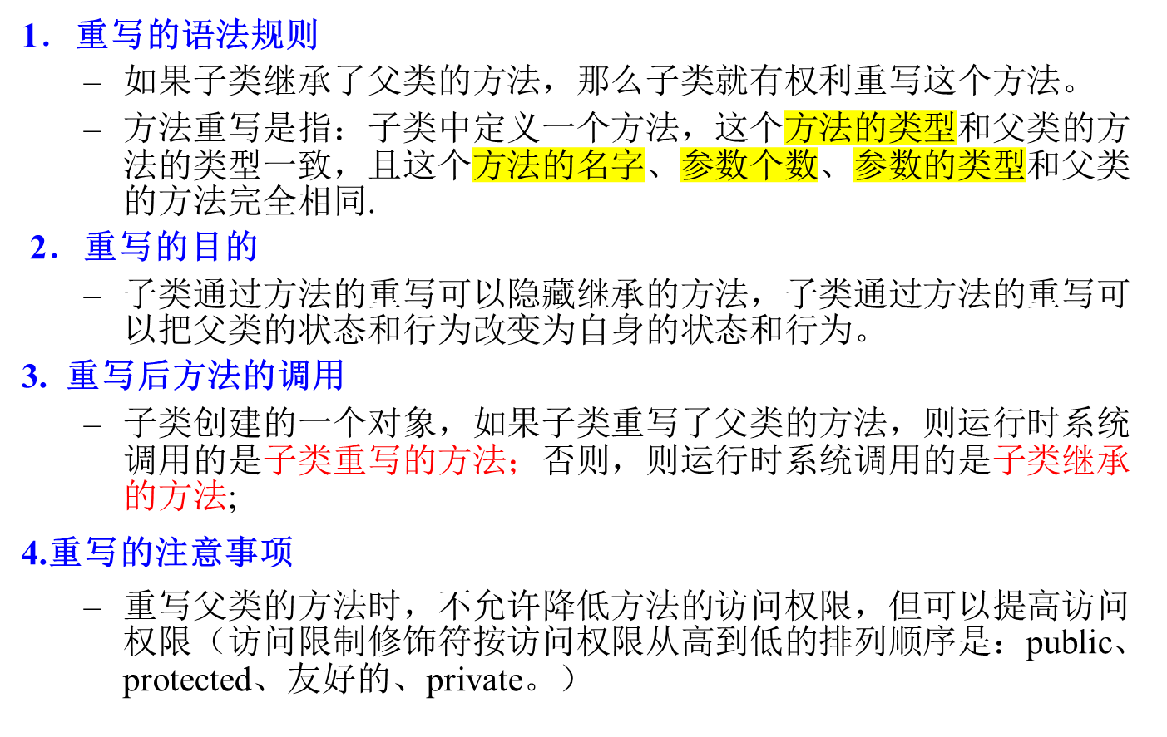
成员方法重写

Slide 8
成员方法重写
class 函数{
double 极值(String f){
return f’;
}
}
class 二次函数 extends 函数{
double 极值(String f){
return (4ac-b*b)/4a;
}
}
public class M
{ public static void main(String args[])
{
二次函数 df=new 二次函数();
System.out.println(df.极值(“x*x-1”));
}
}

Slide 9
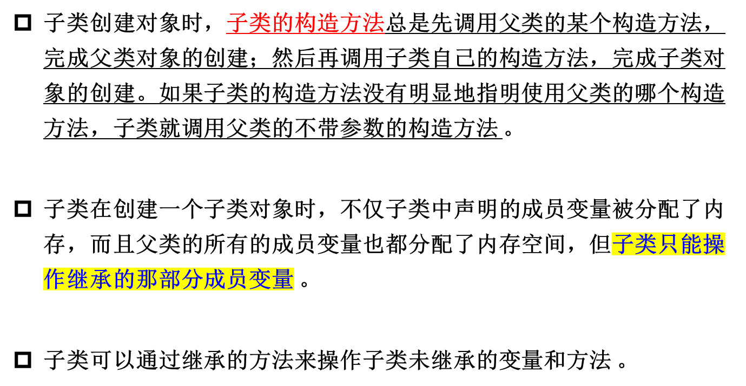
子类对象的生成过程

Slide 10
习题
1 参考复数类，设计一个平面直角坐标系中表示点坐标的Point类和一个主类，主方法中可以完成两个Ponit类对象距离平方的求解。
2 设计一个AtomGraph类（原子图形）和AtomGraph类的两个子类：Triangle类（底，高）和Tectangle类（长，宽），每个类中都应定义求该类所对应图形面积的方法（getArea）。再设计一个Compound类（复合图形） ，类中定义一个能够求解由AtomGraph类的子类构成复合图形面积的方法（getArea），规定一个Compound图形由两个子类图形构成 （面积等于两个子类图形面积的和）。再定义主类，主方法可以输出一个已知复合图形对象的面积。

Slide 11
习题
假设一台计算机是由内存、显示器、CPU三部分构成，CPU由控制器和运算器构成。显示器的功能是输出运算结果，内存的功能是存储程序指令，CPU用于处理程序指令，其中控制器用于对指令调度，运算器用于执行指令。根据你对计算机处理程序流程的理解，写一个用于描述计算机处理程序流程的JAVA应用程序。
class ALU{
void calculate(){
System.out.println("正在运算中……");
}
}

